Slide 1

KHOA HỌC TỰ NHIÊN 6

Slide 2

CHỦ ĐỀ 3
OXYGEN VÀ KHÔNG KHÍ

Slide 3
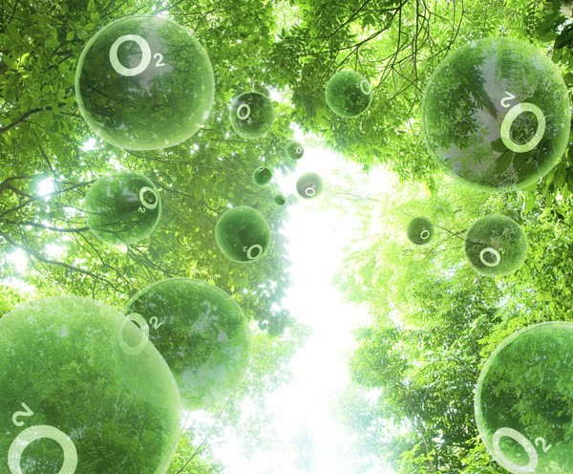
BÀI 9: OXYGEN

Slide 4

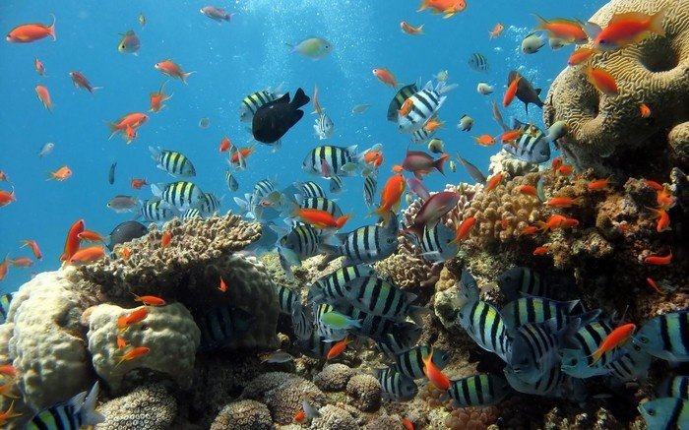
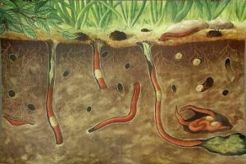
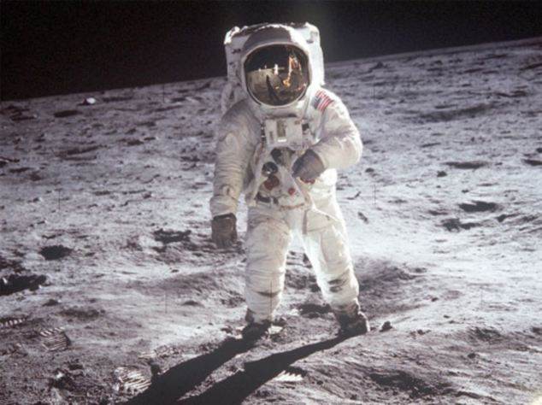
Oxygen có ở đâu?
x
Môi trường không khí.
x
Môi trường trong nước.
x
Môi trường trong đất.
Mặt trăng.

Slide 5
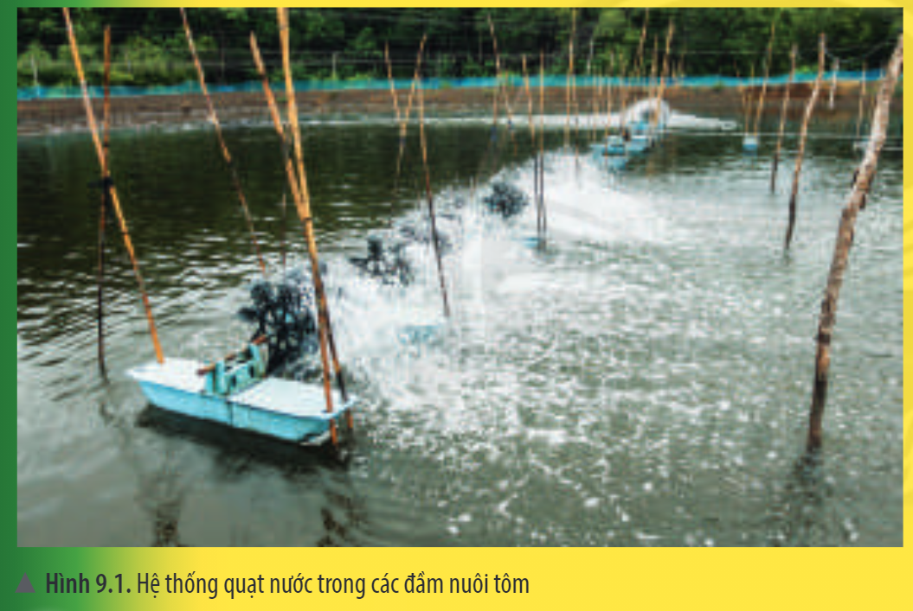

Slide 6
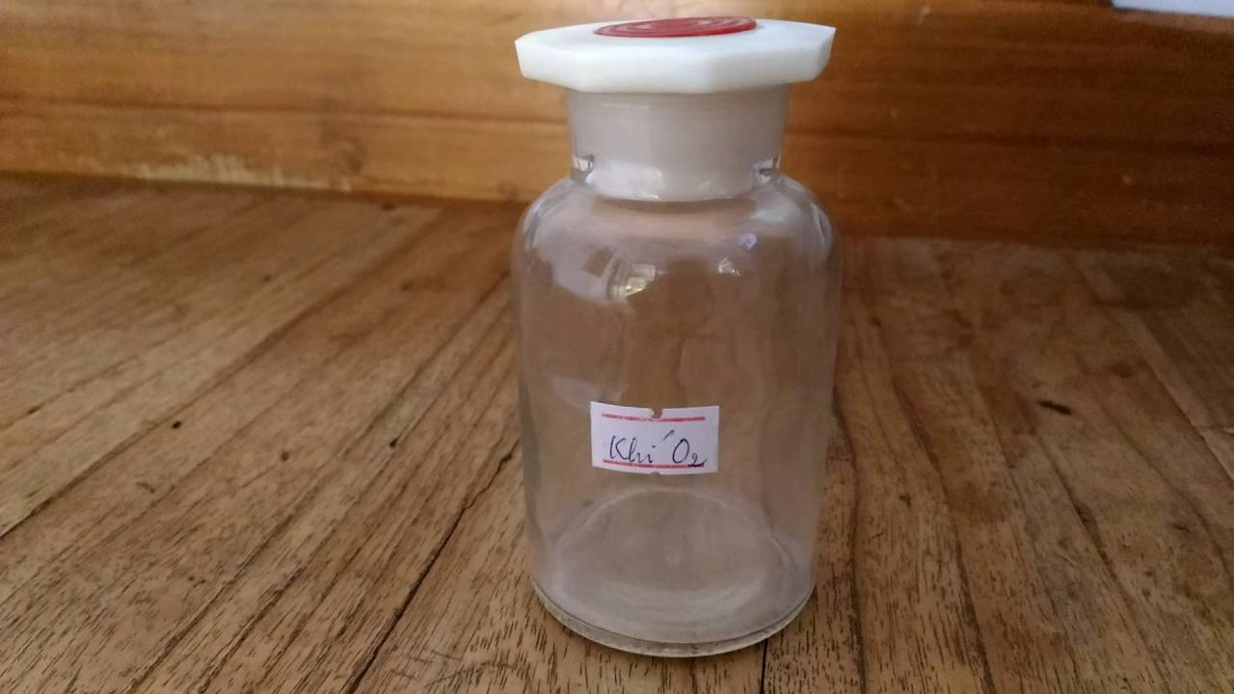
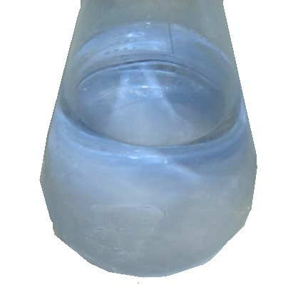
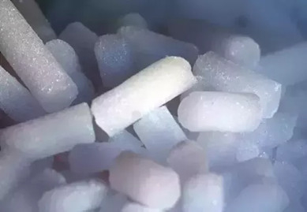
oxygen
Oxygen
ở điều kiện thường
Oxygen lỏng
(-183⁰C)
Oxygen rắn
(- 218⁰C)

Slide 7
Đọc thô tin sgk và hoàn thành nội dung 1 trong phiếu học tập
Bài 9: Oxygen
1.Một số tính chất của oxygen
* Tìm hiểu một số tính chất của oxygen
Câu hỏi | Câu trả lời
1. Khí oxygen tồn tại ở đâu?
2. Thường xuyên hít thở khí oxygen trong không khí, em có cảm nhận được màu, mùi và vị của khí oxygen.
3. Tại sao các đầm nuôi tôm thường lắp hệ thống quạt nước?
Khí oxygen có trong không khí,
trong nước, trong đất ,...
Không màu, không mùi, không vị
Bể cá cảnh hay đầm nuôi tôm thường phải lắp thêm hệ thống quạt khí để tăng sự hòa tan của khí oxygen trong nước nhiều hơn, từ đó cá tôm có thể đủ oxygen để hô hấp.

Slide 8

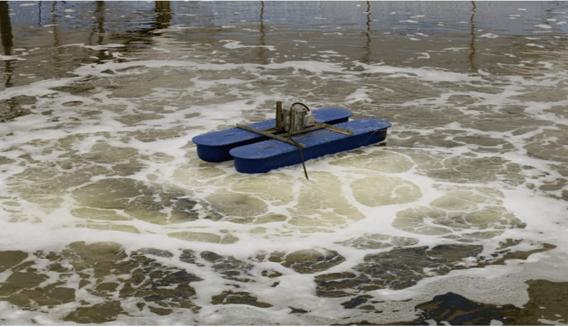
Kết luận:
- Oxi là chất khí, không màu, không mùi, không vị.
- Oxi nặng hơn không khí, tan ít trong nước.
(1 lít nước ở 20⁰C, 1 atm hòa tan được 31 ml khí oxygen).

Slide 9
2.Tầm quan trọng của oxygen
Học sinh đọc thông tin sgk , quan sát các hình ảnh và hoàn thành nội dung 2 trong phiếu học tập
* Tìm hiểu vai trò của oxygen
Câu hỏi | Câu trả lời
1. Con người có thể ngừng hoạt động hô hấp được hay không? Vì sao?
2. Em hãy tìm hiểu và cho biết những bệnh nhân nào phải dụng bình khí oxygen để thở?
3. Bình khí nén là bình tích trữ không khí được nén ở một áp suất nhất định. Tại sao thợ lặn cần sử dụng bình khí nén?
Không vì cơ thể con người cần có oxygen để duy trì mọi hoạt động của tế bào.
- Khí oxygen hỗ trợ các bệnh nhân mắc triệu chứng suy hô hấp, ngạt thở, bệnh tim và chứng rối loạn thở
- Sử dụng khi bị ngộ độc khí carbon monoxide, gây mê bệnh nhân để phẫu thuật.
- Điều trị bệnh nhân Covid – 19 triệu chứng nặng.
Để cung cấp oxygen cho thợ lặn hô hấp trong môi trường thiếu không khí.

Slide 10

“Oxygen y tế là một loại thuốc thiết yếu trong điều trị Covid-19. Trong thời gian gần đây, rất nhiều quốc gia đang thiếu hụt trầm trọng oxygen y tế để điều trị cho các bệnh nhân nhiễm Covid-19.
Vậy oxygen y tế là oxygen như thế nào?
Nó có tác động gì giúp các bệnh nhân trong quá trình điều trị?”

Slide 11

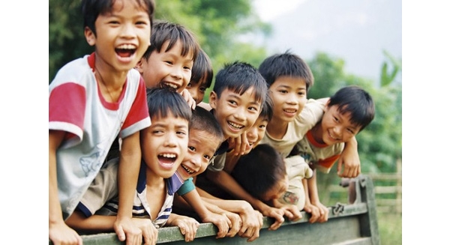
2.Tầm quan trọng của oxygen
* Tìm hiểu vai trò của oxygen với sự sống
Oxygen duy trì sự sống

Slide 12
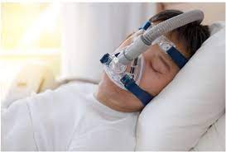
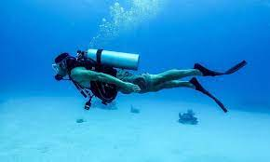

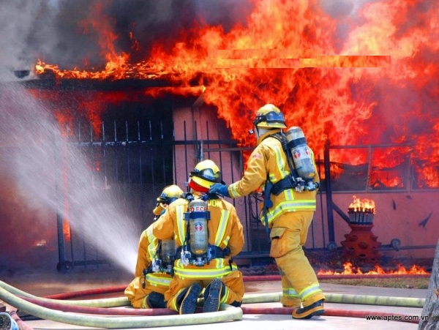
Oxygen dùng cho bệnh nhân bị khó thở
Thợ lặn dùng khí oxi để thở.
Phi công bay cao dùng oxygen nén để thở.
Lính cứu hỏa dùng bình dưỡng khí (chứa khí oxi) khi làm trong môi trường nhiễm khói và khí độc.

Slide 13
* Tìm hiểu vai trò của oxygen với sự cháy và quá trình đốt cháy nhiên liệu
Dựa trên dụng cụ , hãy đề xuất cách tiến hành thí nghiệm theo hình 11.4 – trang 52 (SGK).
Cách tiến hành:
-Dùng bật lửa đốt 2 que đóm, phẩy nhẹ để chỉ còn lại tàn đỏ.
- Lấy 2 que đóm còn tàn đỏ, 1 que đóm đưa vào bình khí oxygen, 1 que đóm để nguyên ngoài không khí.
- Quan sát hiện tượng.

Slide 14
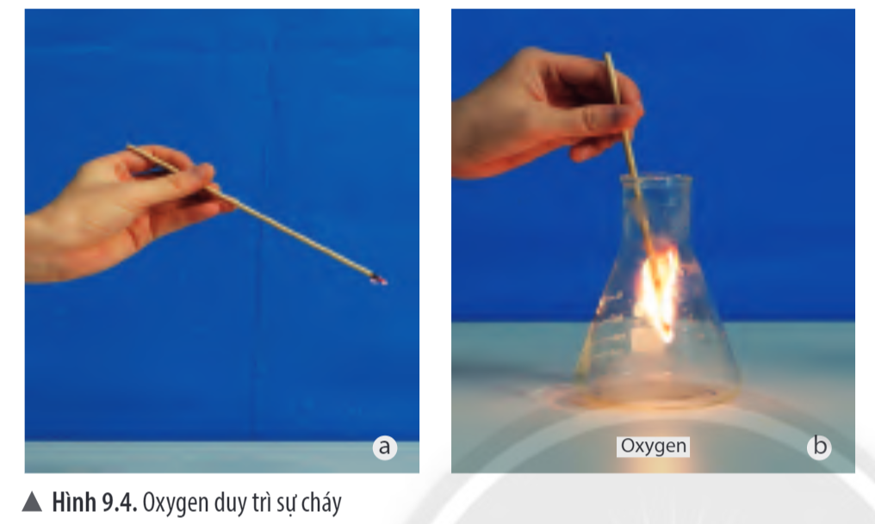

Slide 15
giải thích hiện tượng quan sát được.
Tàn đóm ……………………. do trong ống nghiệm giàu oxỵgen. Đến khi hết oxỵgen trong ống nghiệm, que đóm………….
Gia đình em sử dụng loại nhiên liệu nào để đun nấu hằng ngày?………………
Nhiên liệu đó có cần sử dụng đến oxỵgen để đốt cháy không?…………………………

Slide 16
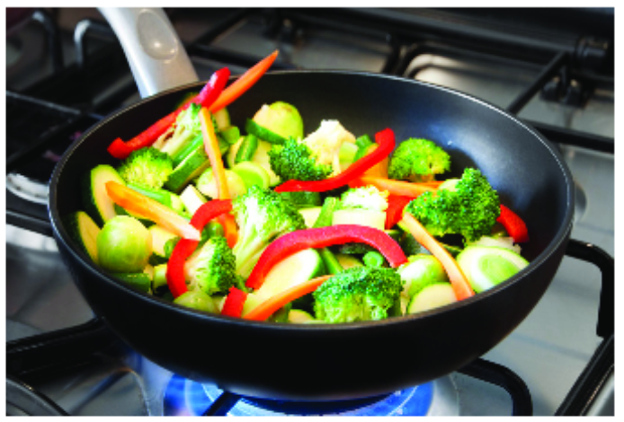
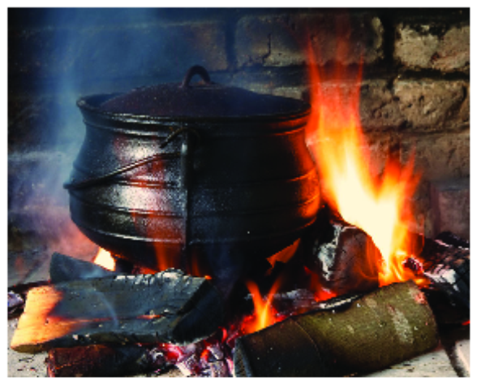
Oxygen duy trì sự cháy

Slide 17
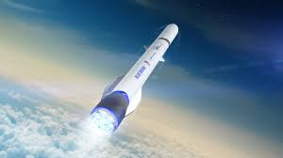
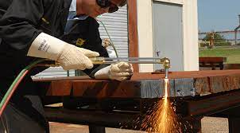
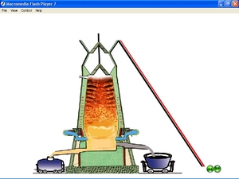
Oxygen lỏng dùng đốt nhiên liệu tên lửa và tàu vũ trụ
Đèn xì oxygen- axetilen
Lò luyện gang dùng không khí giàu oxygen

Slide 18
Kết luận : Khí oxygen duy trì sự sống và sự cháy
Tìm hiểu : Điều kiện xảy ra sự cháy và biện pháp để dập tắt đám cháy.
Nếu que đóm để yên ở điều kiện thường (trong khay thí nghiệm) mà không dùng bật lửa đốt thì có cháy được không? Kết hợp với thí nghiệm hình 9.4 ,theo em những điều kiện cần thiết để que đóm có thể cháy?

Slide 19
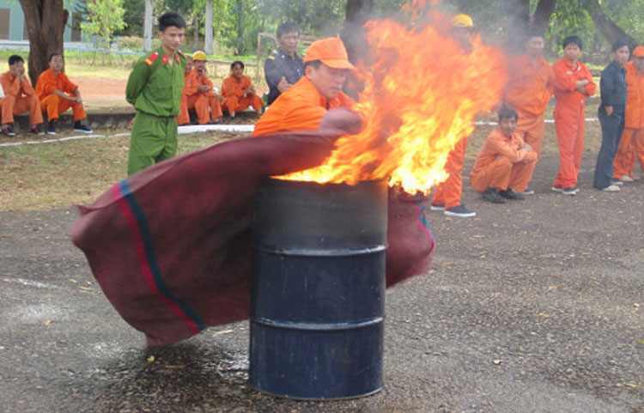
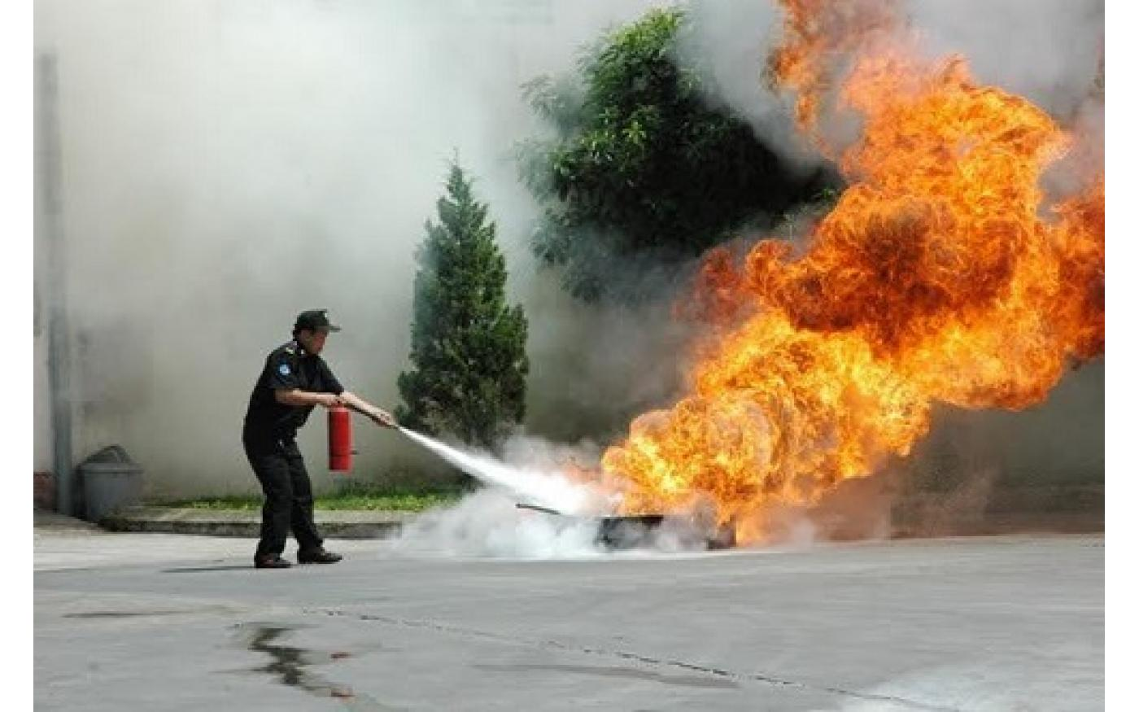
Hình ảnh một số đám cháy và biện pháp dập tắt

Slide 20
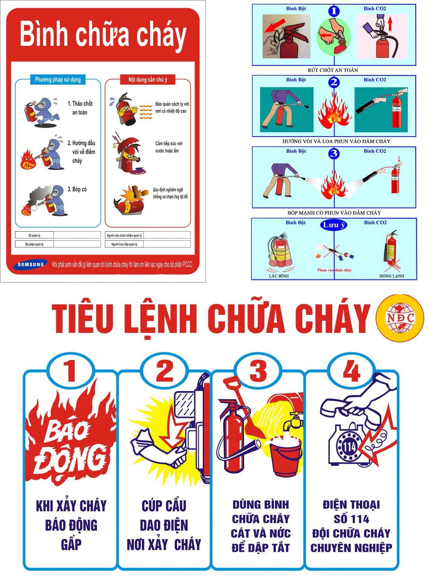
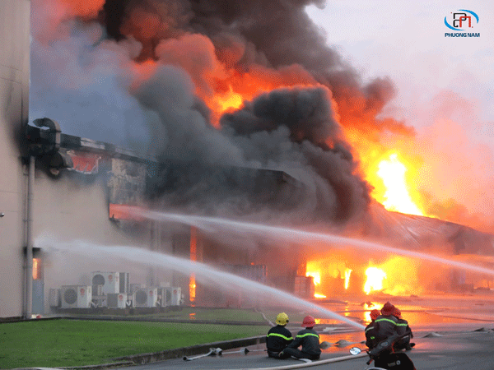
Hình ảnh một số đám cháy và biện pháp dập tắt

Slide 21
Điều kiện phát sinh sự cháy
+ Chất cháy (que đóm) phải nóng đến nhiệt độ cháy (cần được đốt bằng bật lửa).
+ Phải được tiếp xúc và có đủ oxygen cho sự cháy.
Điều kiện dập tắt sự cháy
+ Hạ nhiệt độ của chất cháy xuống dưới nhiệt độ cháy.
+ Cách li chất cháy với oxygen.

Slide 22
Câu 1: Con người có thể ngừng hoạt động hô hấp không? Vì sao?
Không, vì cơ thể người cần có oxỵgen để duỵ trì mọi hoạt động của tế bào.

Slide 23
Câu 2: Em hãy tìm hiểu và cho biết những bệnh nhân nào cần phải sử dụng bình khí oxygen để thở?
Khí oxỵgen trong bình khí sẽ có tác dụng hỗ trợ cho những bệnh nhân mắc các triệu chứng như suy hô hấp, ngạt thở, bệnh tim, chứng rối loạn thở. Ngoài ra, trong y tế, các bác sĩ sẽ cho bệnh nhân thở oxỵgen khi ngộ độc carbon monoxide, đặc biệt khi cần gây mê bệnh nhân để thực hiện phẫu thuật.

Slide 24
Câu 3: Gia đình em sử dụng nguồn nhiên liệu nào để đun nấu hằng ngày? Nhiên liệu đó có cần sử dụng khí oxygen để đốt cháy không?
Để cung cấp oxỵgen cho thợ lặn hô hấp trong môi trường thiếu không khí.

Slide 25
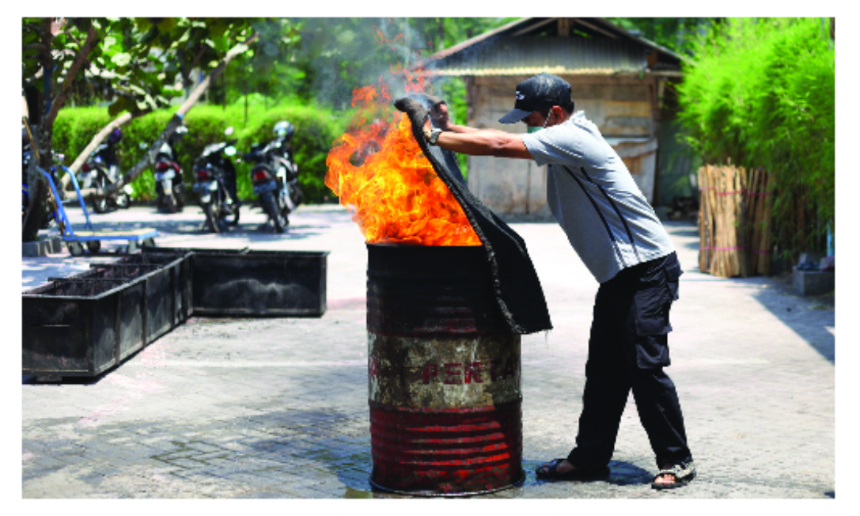
Câu 4: Trong quá trình chữa cháy, nếu đám cháy xăng dầu nhỏ, người ta có thể sử dụng tấm chăn dày, lớn, ẩm trùm nhanh lên đám cháy. Cơ sở nào sau đây cho thấy sử dụng biện pháp trên có thể dập tắt đám cháy?
Tấm chăn dày, ẩm sẽ ngăn cản xăng dầu tiếp xúc với oxyen.
Tấm chăn dày, ẩm sẽ ngăn cản xăng dầu tiếp xúc với oxyen và đồng thời sẽ hấp thụ một phần nhiệt làm giảm nhiệt độ của chất đang cháy.

Slide 26
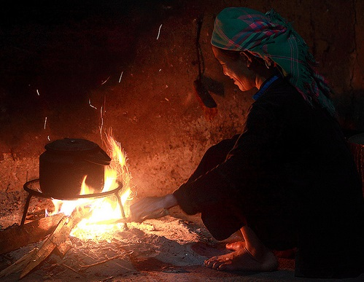
Câu 5: Khi lửa ở bếp củi sắp tàn, người ta có thể thổi hoặc quạt vào bếp thì ngọn lửa sẽ cháy bùng lên. Lí do nào sau đây giải thích đúng cho trường hợp trên?
Khi quạt hoặc thổi vào bếp sẽ làm luân chuyển và lưu thông khí khu vực quanh bếp củi, tăng lượng khí oxygen có thể tiếp xúc trực tiếp với củi.
Khi quạt hoặc thổi vào bếp sẽ làm tăng nhiệt độ của củi dẫn đến củi cháy bùng lên.

Slide 27
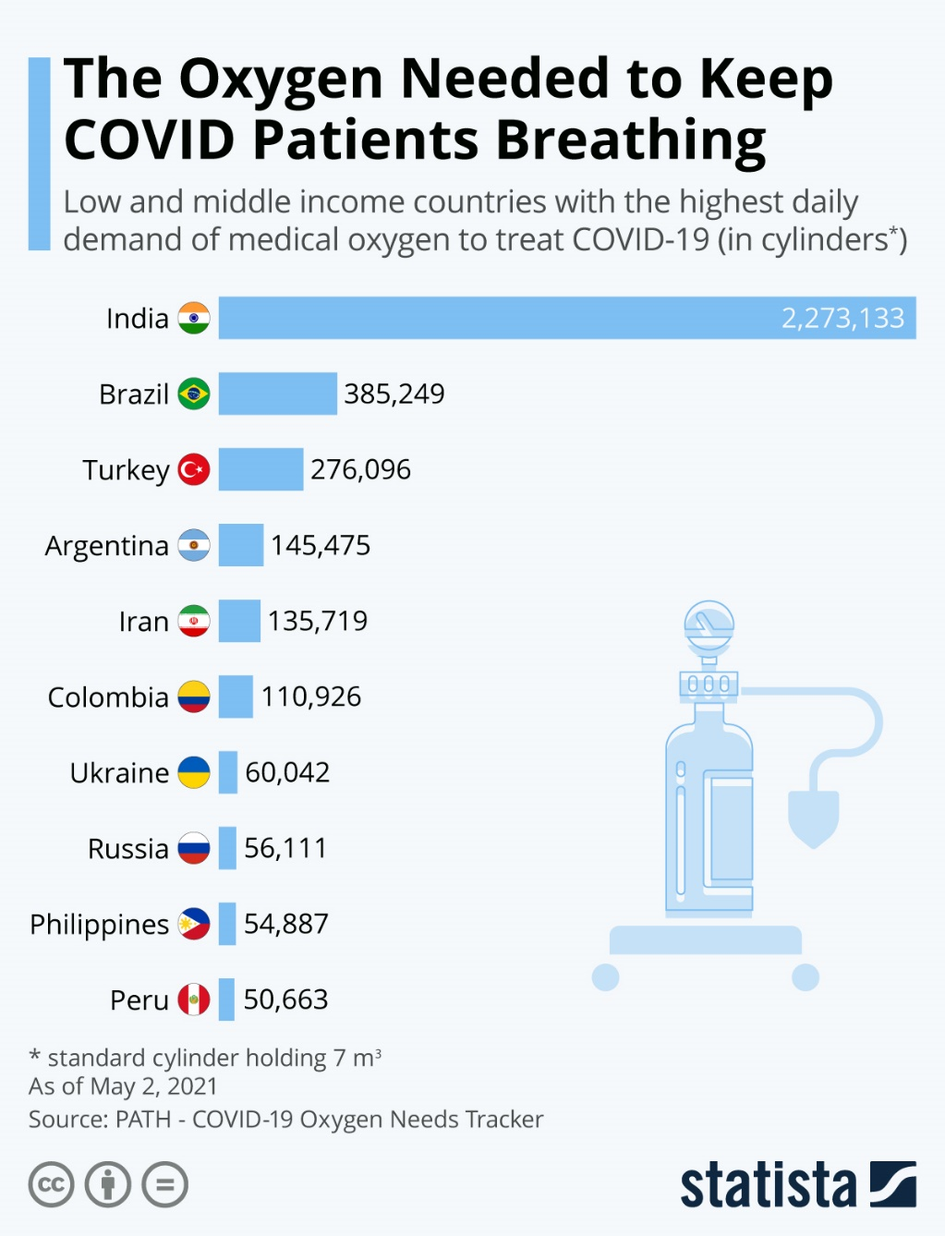
Câu 6: Thiếu hụt oxygen y tế đang là vấn đề đáng báo động đối với các bệnh viện trên thế giới khi đại dịch Covid bùng phát. Theo em, oxygen y tế là loại oxygen như thế nào?
Oxygen y tế là dạng oxygen có độ tinh khiết cao (từ 10% - 21%), không màu, không mùi, được máy thanh lọc từ không khí, được người dùng hít thở thông qua các loại ống dẫn từ các thiết bị y tế.
Oxygen y tế là dạng oxygen có độ tinh khiết cao (từ 90% - 99,99%), không màu, không mùi, được máy thanh lọc từ không khí, được người dùng hít thở thông qua các loại ống dẫn từ các thiết bị y tế.

Slide 28
HƯỚNG DẪN HỌC SINH TỰ HỌC
* Đối với bài học tiết này: ôn tập kỉ các nội dung
* Đối với bài học tiết sau: Tìm hiểu về không khí có những thành phần nào, biện pháp bảo vệ môi trường không khí trong lành

Slide 29

BUỔI HỌC KẾT THÚC CHÀO TẠM BIỆT CHÚC CÁC BẠN HOÀN THÀNH TỐT BÀI TẬP VỀ NHÀ

